Slide 1
Bài thuyết trình chủ đề 12:
Huỳnh Nguyễn Mai Thanh &
Nguyễn Hồ Quốc Thắng
Notes:
Thanh giới thiệu, thuyết trình về khái niệm và phân loại hệ điều hành
Thắng thuyết trình chức năng và cách kích hoạt hệ điều hành, chào cuối

Slide 2
KHÁI NIỆM HỆ ĐIỀU HÀNH VÀ MỘT SỐ HỆ ĐIỀU HÀNH THÔNG DỤNG
TIN HỌC 10

Slide 3
NỘI DUNG
PHÂN LOẠI
KHÁI NIỆM HỆ ĐIỀU HÀNH
CHỨC NĂNG
HOẠT ĐỘNG

Slide 4
KHÁI NIỆM HỆ ĐIỀU HÀNH
Hệ điều hành là:
Một phần mềm chạy trên máy tính và các các thiết bị di động,
Dùng để điều hành, quản lý các thiết bị phần cứng và các tài nguyên phần mềm trên máy tính và các thiết bị di động.

Slide 5
KHÁI NIỆM HỆ ĐIỀU HÀNH
Hệ điều hành đóng vai trò trung gian trong việc giao tiếp giữa người sử dụng và phần cứng máy tính, cung cấp một môi trường cho phép người sử dụng phát triển và thực hiện các ứng dụng của họ một cách dễ dàng.

Slide 6
CÁC LOẠI HỆ ĐIỀU HÀNH

Slide 7
Dưới góc độ người sử dụng và số chương trình được sử dụng cùng lúc hệ điều hành được chia thành 3 loại chính:
ĐA NHIỆM MỘT NGƯỜI DÙNG
ĐA NHIỆM NHIỀU NGƯỜI DÙNG
ĐƠN NHIỆM MỘT NGƯỜI DÙNG
MS-DOS
WINDOWS 95
WINDOWS 2000 SERVER

Slide 8
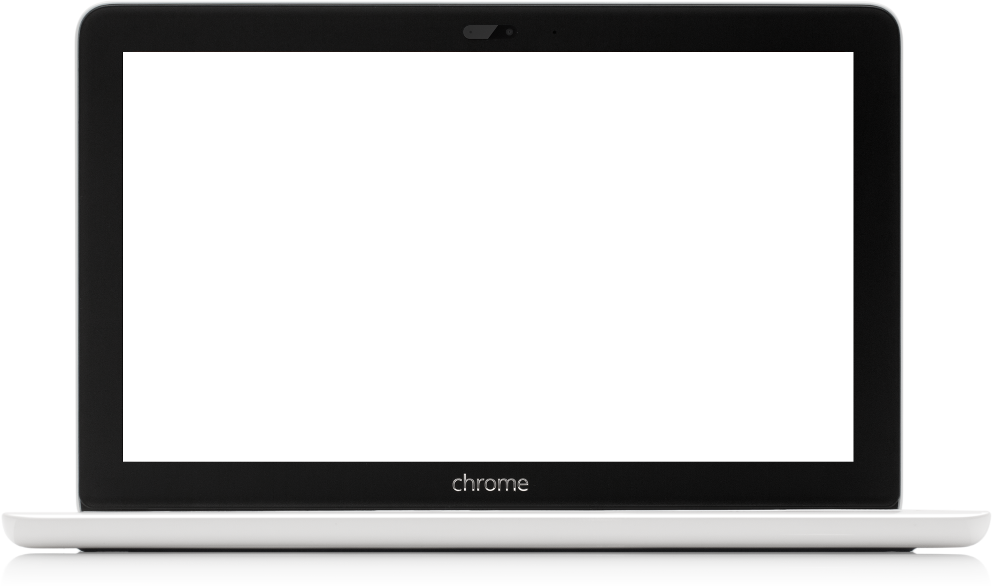
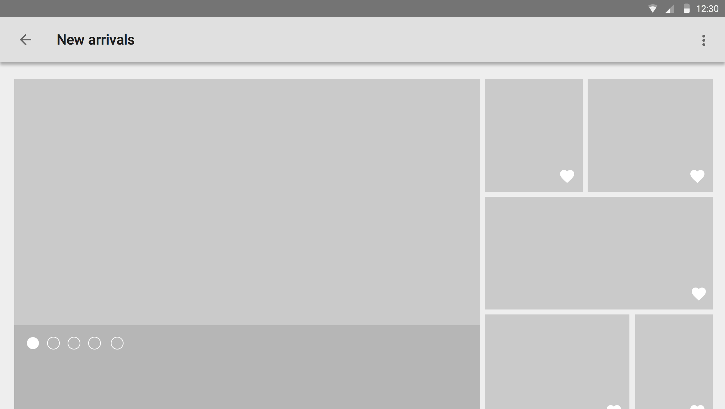
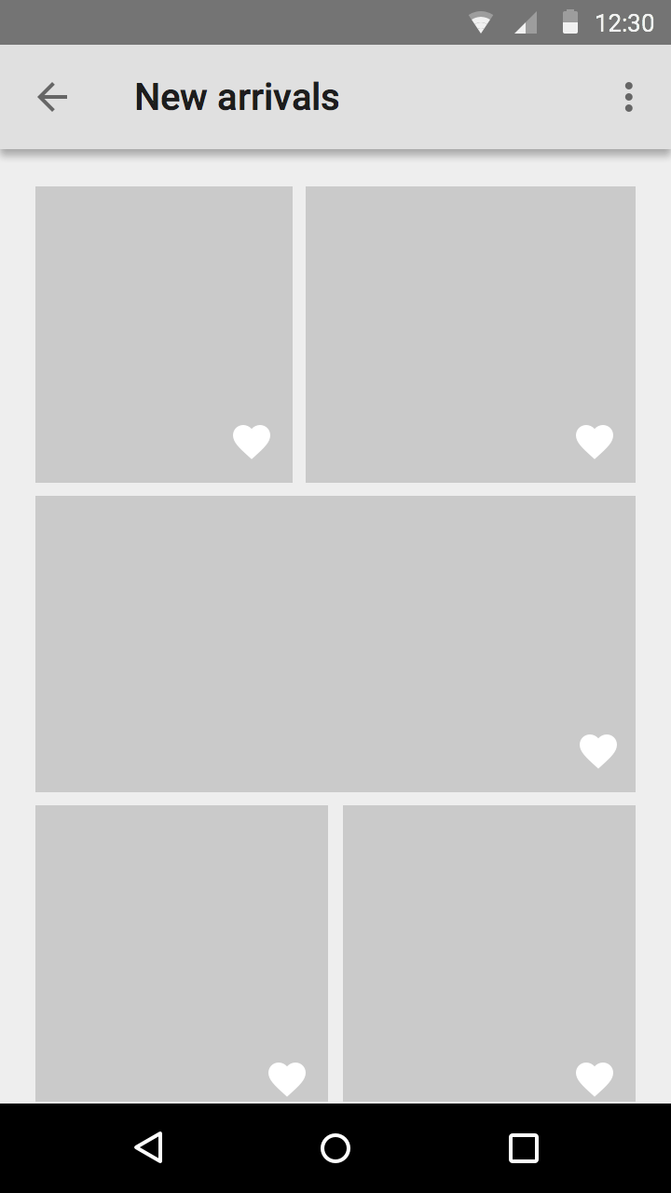
ĐƠN NHIỆM MỘT NGƯỜI DÙNG
Các phương trình phải thực hiện lần lượt
Chỉ một người được đăng nhập vào hệ thống khi làm việc
Đơn giản, không đòi hỏi bộ xử lý mạnh
MS-DOS

Slide 9
ĐA NHIỆM MỘT NGƯỜI DÙNG
Chỉ một người được đăng nhập vào hệ thống
Có thể thực hiện đồng thời nhiều chương trình
Phức tạp, đòi hỏi bộ xử lý mạnh
WINDOWS 95

Slide 10
ĐA NHIỆM NHIỀU NGƯỜI DÙNG
Nhiều người được đăng nhập đồng thời
Thực hiện đồng thời nhiều chương trình
Phức tạp, đòi hỏi bộ xử lý mạnh, bộ nhớ trong lớn
WINDOWS 2000 SERVES

Slide 11
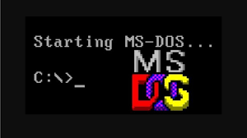
1981
MS-DOS
Notes:
Phiên bản DOS đầu tiên ra đời vào tháng 8 năm 1981, với tên chính thức là PC DOS 1.0. Tên gọi MS-DOS chỉ được biết đến kể từ tháng 5 năm 1982 (MS-DOS 1.25) MS-DOS là hệ điều hành đơn nhiệm. Tại mỗi thời điểm chỉ thực hiện một thao tác duy nhất. Nói một cách khác, MS-DOS chỉ cho phép chạy một ứng dụng duy nhất tại mỗi thời điểm

Slide 12
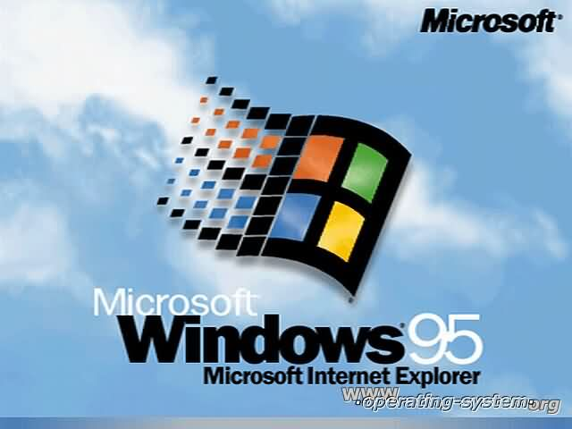
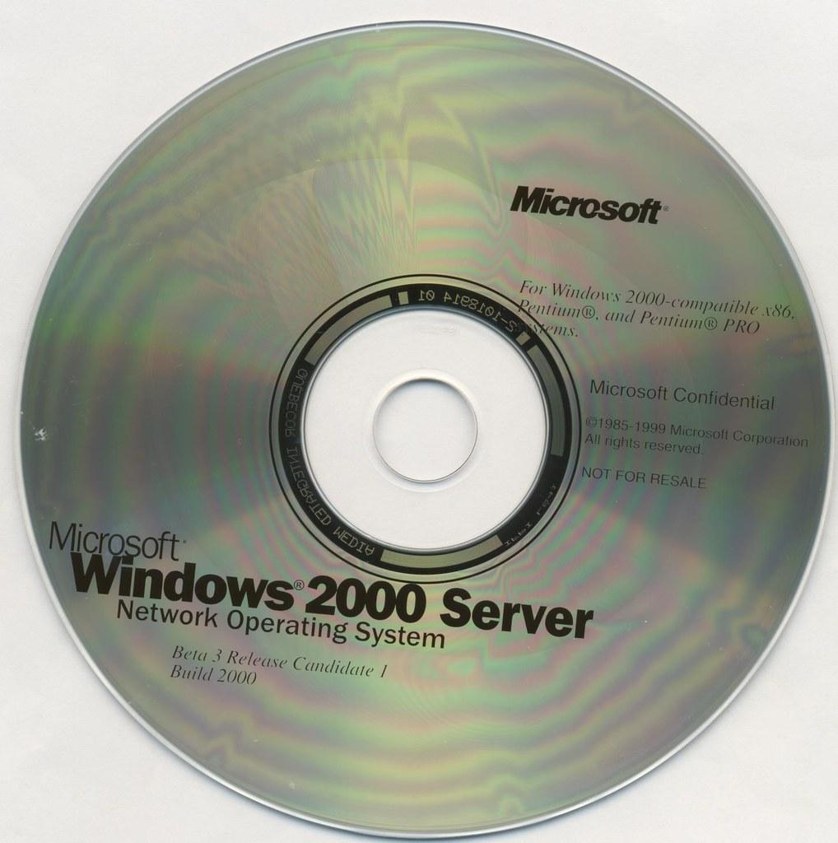
1995
2000
WINDOWS 95
WINDOWS 2000 SERVER
Notes:
Windows 95 là một phiên bản trong chuỗi các phiên bản hệ điều hành Windows của tập đoàn Microsoft, được cung cấp vào ngày 24 tháng 8 năm 1995, với tên mã là Chicago. Windows 95 được thừa hưởng những tính chất ưu việt của các hệ điều hành trước, như giao diện đồ họa tương tác, cho đến nay vẫn được sử dụng trong phiên bản mới nhất, Windows 10, cộng thêm nhiều tính năng mới; như hỗ trợ rộng rãi các thiết bị hơn, hỗ trợ thiết bị kết nối qua cổng USB, được kèm thêm phiên bản Internet Explorer 4, hỗ trợ các ứng dụng 32 bit, hỗ trợ tên tập tin dài đến 255 ký tự. Windows 95 mở đầu cho việc sử dụng nút Start, thanh taskbar trong giao diện GUI của Microsoft, điều vẫn tồn tại trong các hệ điều hành về sau, cho đến Windows Vista nút Start được thay bằng biểu tượng lá cờ Windows.
Windows 2000 là một dòng hệ điều hành của Microsoft dùng cho máy tính cá nhân, máy tính văn phòng, máy tính xách tay và máy chủ, Ra mắt ngày 17/2/2000, Windows 2000 là sản phẩm kế tiếp Windows NT 4.0. Theo sau là Windows XP cho máy tính để bàn vào tháng 10/2001 và Windows Server 2003 cho máy chủ vào tháng 4/2003. Windows Me được phát hành 7 tháng sau Windows 2000 và 1 năm trước Windows XP, nhưng không phải là sản phẩm kế tiếp Windows 2000. Windows Me dành cho gia đình, trong khi Windows 2000 được thiết kế dành cho công việc. Có bốn bản Windows 2000 từ thấp đến cao: Professional, Server, Advanced Server, và Datacenter Server. Microsoft còn phát hành Windows 2000 Advanced Server Limited Edition và Windows 2000 Datacenter Server Limited Edition vào năm 2001 để chạy trên nền tảng Intel x64.

Slide 13
CÁC LOẠI
HỆ ĐIỀU HÀNH THÔNG DỤNG
WINDOWS
UNIX
LINUX

Slide 14
WINDOWS
Chế độ đa nhiệm
Giao diện kết hợp giữa đồ họa & văn bản giải tích
Cung cấp công cụ khai thác có hiệu quả
Đảm bảo các khả năng làm việc
Chế độ đa nhiệm một người dùng: hệ điều hành phức tạp, yêu cầu bộ xử lý mạnh
Chế độ đa nhiệm nhiều người dùng: đòi hỏi bộ xử lý mạnh, bộ nhớ trong lớn, thiết bị ngoại vi phong phú

Slide 15
UNIX
Đảm bảo lượng lớn người dùng đồng thời
Hệ thống quản lý tệp đơn giản, hiệu quả
Hệ thống các môđun và chương trình tiện ích phong phú
Các phiên bản thiếu tính đồng bộ
Đòi hỏi bộ xử lý mạnh, bộ nhớ trong lớn, thiết bị ngoại vi phong phú

Slide 16
LINUX
Cung cấp chương trình nguồn
Chi phí thấp về tài liệu
Không có một công cài đặt thống nhất
Có ít phần mềm ứng dụng

Slide 17
CHỨC NĂNG
Quản lý chia sẻ tài nguyên
Giả lập một máy tính mở rộng
Quản lý quá trình
Quản lý bộ nhớ
Quản lý hệ thống lưu trữ
Giao tiếp với người dùng
Notes:
Quản lý chia sẻ tài nguyên[sửa | sửa mã nguồn]
Tài nguyên của hệ thống (CPU, bộ nhớ, thiết bị ngoại vi,...) vốn rất giới hạn, nhưng trong các hệ thống đa nhiệm, nhiều người sử dụng có thể đồng thời yêu cầu nhiều tài nguyên. Để thỏa mãn yêu cầu sử dụng chỉ với tài nguyên hữu hạn và nâng cao hiệu quả sử dụng tài nguyên, hệ điều hành cần phải có cơ chế và chiến lược thích hợp để quản lý việc phân phối tài nguyên.
Ngoài yêu cầu dùng chung tài nguyên để tiết kiệm chi phí, người sử dụng còn cần phải chia sẻ thông tin (tài nguyên phần mềm) lẫn nhau, khi đó hệ điều hành cần đảm bảo việc truy xuất đến các tài nguyên này là hợp lệ, không xảy ra tranh chấp, mất đồng nhất,...
Giả lập một máy tính mở rộng[sửa | sửa mã nguồn]
Hệ điều hành làm ẩn đi các chi tiết phần cứng, người sử dụng được cung cấp một giao diện đơn giản, dễ hiểu, dễ sử dụng và không phụ thuộc vào thiết bị phần cứng cụ thể.
Thực tế, ta có thể xem Hệ điều hành như là một hệ thống bao gồm nhiều máy tính trừu tượng xếp thành nhiều lớp chồng lên nhau, máy tính mức dưới phục vụ cho máy tính mức trên. Lớp trên cùng là giao diện trực quan nhất để điều khiển.
Ngoài ra có thể chia chức năng của Hệ điều hành theo bốn chức năng sau:
Quản lý quá trình (process management)
Quản lý bộ nhớ (memory management)
Quản lý hệ thống lưu trữ
Giao tiếp với người dùng (user interaction)

Slide 19
KÍCH HOẠT
Quyết định thứ tự cài đặt.
Khởi động từ đĩa cài đặt.
Đợi chương trình Setup tải.
Nhập mã sản phẩm.
Chọn kiểu cài đặt.
Định dạng phân vùng
Thiết lập tùy chọn
Đợi hoàn tất cài đặt
Tạo thông tin đăng nhập Windows.
Cài đặt trình điều khiển và chương trình.

Slide 20
Cảm ơn
Cô và các bạn
Đã lắng nghe

